Slide 1
Sorting algorithms
By Ayten Zeynalova

Slide 2
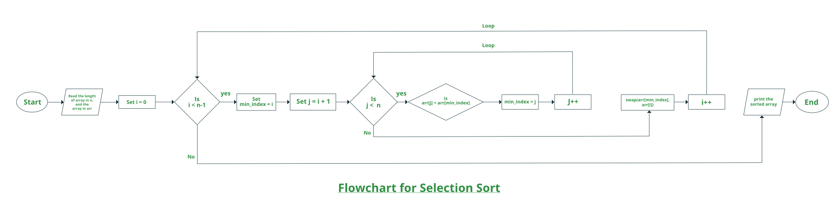
Selection Sort
Seçmə çeşidləmə alqoritmi çeşidlənməmiş hissədən minimum elementi (artan sıranı nəzərə alaraq) təkrar-təkrar taparaq və onu əvvəlinə qoymaqla massivi çeşidləyir. Alqoritm verilmiş massivdə iki alt massiv saxlayır.
1) Artıq çeşidlənmiş alt massiv.
2) Çeşidlənməmiş qalan alt massiv.
Seçmə çeşidlənməsinin hər iterasiyasında çeşidlənməmiş alt massivdən minimum element (artan sıra nəzərə alınmaqla) seçilir və çeşidlənmiş alt massivə köçürülür. Zaman Mürəkkəbliyi: O(n ² ) çünki iki iç-içə döngə var

Slide 3
Bubble Sort
Bubble Sort, səhv qaydada olduqda, bitişik elementləri təkrar-təkrar dəyişdirməklə işləyən ən sadə çeşidləmə alqoritmidir.
Nümunə:
Birinci keçid:
( 5 1 4 2 8 ) –> ( 1 5 4 2 8 ), Burada alqoritm ilk iki elementi müqayisə edir və 5 > 1-dən sonra dəyişdirir.
( 1 5 4 2 8 ) –> ( 1 4 ) 5 2 8 ), 5-dən bəri dəyişdirin > 4
( 1 4 5 2 8 ) –> ( 1 4 2 5 8 ), 5-dən bəri dəyişdirin > 2
( 1 4 2 5 8 ) –> ( 1 4 2 5 8 )), İndi bu elementlər artıq qaydasında olduğundan (8 > 5), alqoritm onları dəyişdirmir.
İkinci keçid:
( 1 4 2 5 8 ) –> ( 1 4 2 5 8 )
( 1 4 2 5 8 ) –> ( 1 2 4 5 8 ), 4 > 2-dən sonra dəyişdirin
( 1 2 4 5 8 ) –> ( 1 2 4 5 8 )
( 1 2 4 5 8 ) –> ( 1 2 4 5 8 )
İndi massiv artıq çeşidlənib, lakin alqoritmimiz onun tamamlanıb- tamamlanmadığını bilmir. Alqoritmin çeşidləndiyini bilmək üçün heç bir dəyişdirmə olmadan bir tam keçid lazımdır.
Üçüncü keçid:
( 1 2 4 5 8 ) –> ( 1 2 4 5 8 )
( 1 2 4 5 8 ) –> ( 1 2 4 5 8 )
( 1 2 4 5 8 ) –> ( 1 2 4 5 8 ) )
( 1 2 4 5 8 ) –> ( 1 2 4 5 8 )
Ən pis və orta iş vaxtının mürəkkəbliyi: O(n*n). Ən pis vəziyyət massiv tərs sıralandıqda baş verir.
Ən yaxşı iş vaxtı mürəkkəbliyi: O(n). Ən yaxşı hal massiv artıq çeşidləndikdə baş verir.
Köməkçi boşluq: O(1)

Slide 4
Insertion Sort
Daxiletmə çeşidi əlinizdə oyun kartlarını çeşidlədiyiniz üsula bənzər işləyən sadə çeşidləmə alqoritmidir. Massiv faktiki olaraq çeşidlənmiş və çeşidlənməmiş hissəyə bölünür. Çeşidlənməmiş hissədən dəyərlər seçilir və çeşidlənmiş hissədə düzgün mövqeyə yerləşdirilir.
Alqoritm
Ölçüsü n olan massivi artan qaydada çeşidləmək üçün:
1: massiv üzərində arr[1]-dən arr[n]-ə qədər təkrarlayın.
2: Cari elementi (açar) sələfi ilə müqayisə edin.
3: Əsas element sələfindən kiçikdirsə, onu əvvəlki elementlərlə müqayisə edin. Dəyişdirilən element üçün yer açmaq üçün daha böyük elementləri bir mövqe yuxarı sürüşdürün.
Zaman Mürəkkəbliyi: O(n^2)

Slide 5
12 , 11, 13, 5, 6
i = 1 (massilin ikinci elementi) ilə 4 (massilin sonuncu elementi) i = 1 üçün döngə edək.
11 12-dən kiçik olduğundan, 12-ni köçürün və daxil edin 12- dən əvvəl 11
11, 12 , 13, 5, 6
i = 2. A[0..I-1]-dəki bütün elementlər 13-dən kiçik olduğundan 13 öz mövqeyində qalacaq
11, 12, 13 , 5, 6
i = 3. 5 başlanğıca keçəcək və 11-dən 13-ə qədər olan bütün digər elementlər cari mövqelərindən bir mövqe irəliləyəcək.
5, 11, 12, 13 , 6
i = 4. 6 5-dən sonra mövqeyə keçəcək və 11-dən 13-ə qədər olan elementlər cari mövqelərindən bir mövqe irəliləyəcək.
5, 6, 11, 12, 13

Slide 6
Merge Sort
Merge Sort da Böl və Fəth alqoritmidir. O, giriş massivini iki yarıya bölür, özünü iki yarıya çağırır və sonra iki çeşidlənmiş yarını birləşdirir. merge() funksiyası iki yarını birləşdirmək üçün istifadə olunur. Birləşmə(arr, l, m, r) arr[l..m] və arr[m+1..r]-nin çeşidləndiyini güman edən və iki çeşidlənmiş alt massivi bir yerə birləşdirən əsas prosesdir.
Merge Sort, əlaqəli siyahıları O(nLogn) vaxtında çeşidləmək üçün faydalıdır

Slide 7
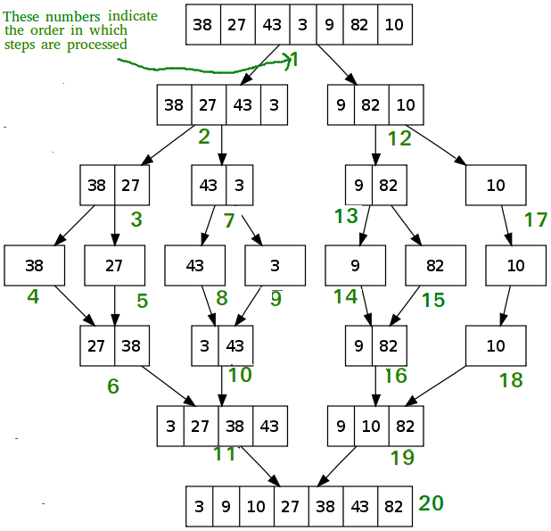
1.Massivi iki yarıya bölmək üçün orta nöqtəni tapın: orta m = l+ (rl)/2
2. Birinci yarım üçün mergeSort-a zəng edin: Zəng mergeSort(arr, l, m)
3. İkinci yarı üçün mergeSort-a zəng edin: Zəng birləşməsiSort(arr, m+1, r)
4. 2 və 3-cü addımda çeşidlənmiş iki yarını birləşdirin: Zəng birləşməsi (arr, l, m, r)

Slide 8
QuickSort
Merge Sort kimi , QuickSort da Böl və Fəth et alqoritmidir. O, elementi pivot kimi seçir və verilmiş massivi seçilmiş pivotun ətrafında bölür. QuickSort-un müxtəlif yollarla pivotu seçən çoxlu müxtəlif versiyaları var.
1.Həmişə pivot kimi ilk elementi seçin.
2.Həmişə son elementi pivot kimi seçin (aşağıda həyata keçirilir)
3.Pivot olaraq təsadüfi bir element seçin.
4.Medianı pivot olaraq seçin.
QuickSort-da əsas proses bölmədir (). Bölmələrin hədəfi, bir massiv və massivin x elementi pivot olaraq verildikdə, çeşidlənmiş massivdə x-i düzgün yerinə qoyun və bütün kiçik elementləri (x-dən kiçik) x-dən əvvəl qoyun və bütün böyük elementləri (x-dən böyük) sonra qoyun. x. Bütün bunlar xətti vaxtda edilməlidir.

Slide 9
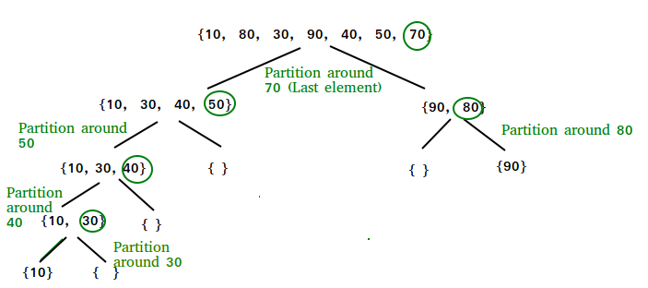
Bölmə alqoritmi
Məntiq sadədir, biz ən sol elementdən başlayırıq və daha kiçik (və ya bərabər) elementlərin indeksini i kimi izləyirik. Kəsmə zamanı daha kiçik element tapsaq, cari elementi arr[i] ilə əvəz edirik. Əks halda, cari elementə məhəl qoymuruq.

Slide 10
Thanks for watching

